Slide 1

ИТОГОВЫЙ КОНКУРС ПРОЕКТОВ В РТУ МИРЭА - 2019
Система мониторинга перемещения охраны
Шанин Роман

Slide 2
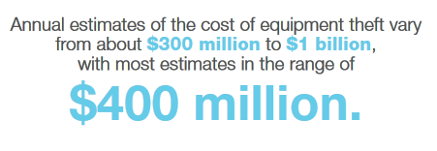
Актуальность
Several factors contribute to the high level of equipment theft:
• the value of heavy equipment
• poor equipment and site security
• opportunities to sell stolen equipment in the used-equipment market
• low risk of detection and arrest
• lenient penalties for thieves if prosecuted and convicted
2016 Annual Theft Report :
http://www.ner.net/wp-content/uploads/2017/10/Annual-Theft-Report-2016.pdf
Notes:
<number>

Slide 3
Постановка задачи
Разработать систему, которая позволяет:
В реальном времени отслеживать перемещение сотрудников охраны;
Отслеживать прохождение контрольных точек и генерировать уведомления об отклонении от маршрута;

Slide 4
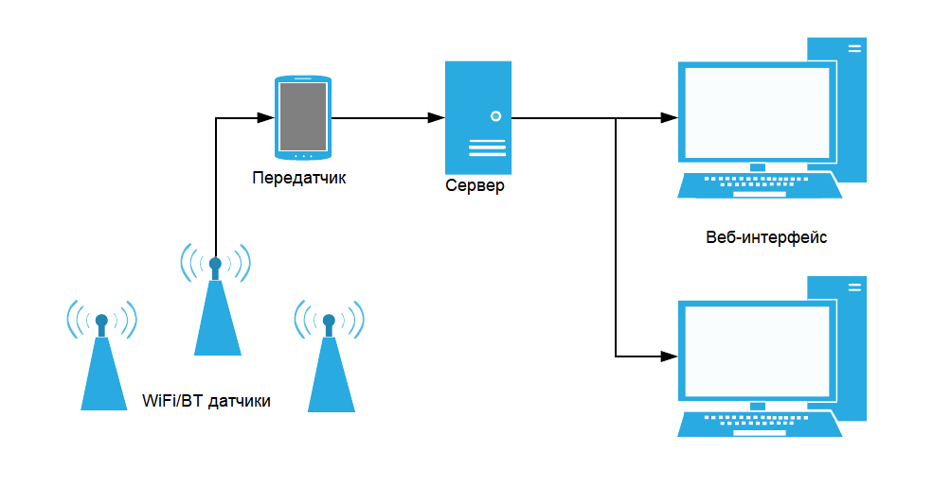
Концепт системы
{
header : locate_security,
data : {
userID : userID,
time : time,
signals : {
wifi :{st1:rssi1,...},
bluetooth :{st1:rssi1,...}
}
}
}
Общая структура и потоки данных системы
Протокол передачи данных

Slide 5
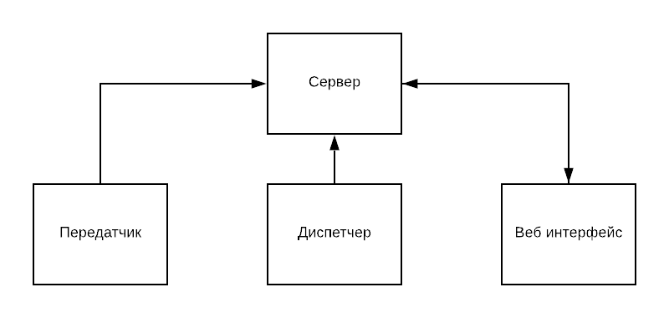
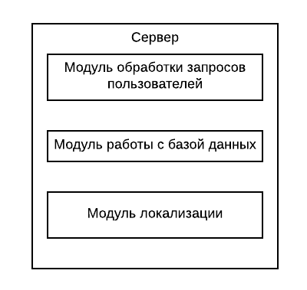
Реализация: Сервер
Клиенты сервера
Модули сервера

Slide 6
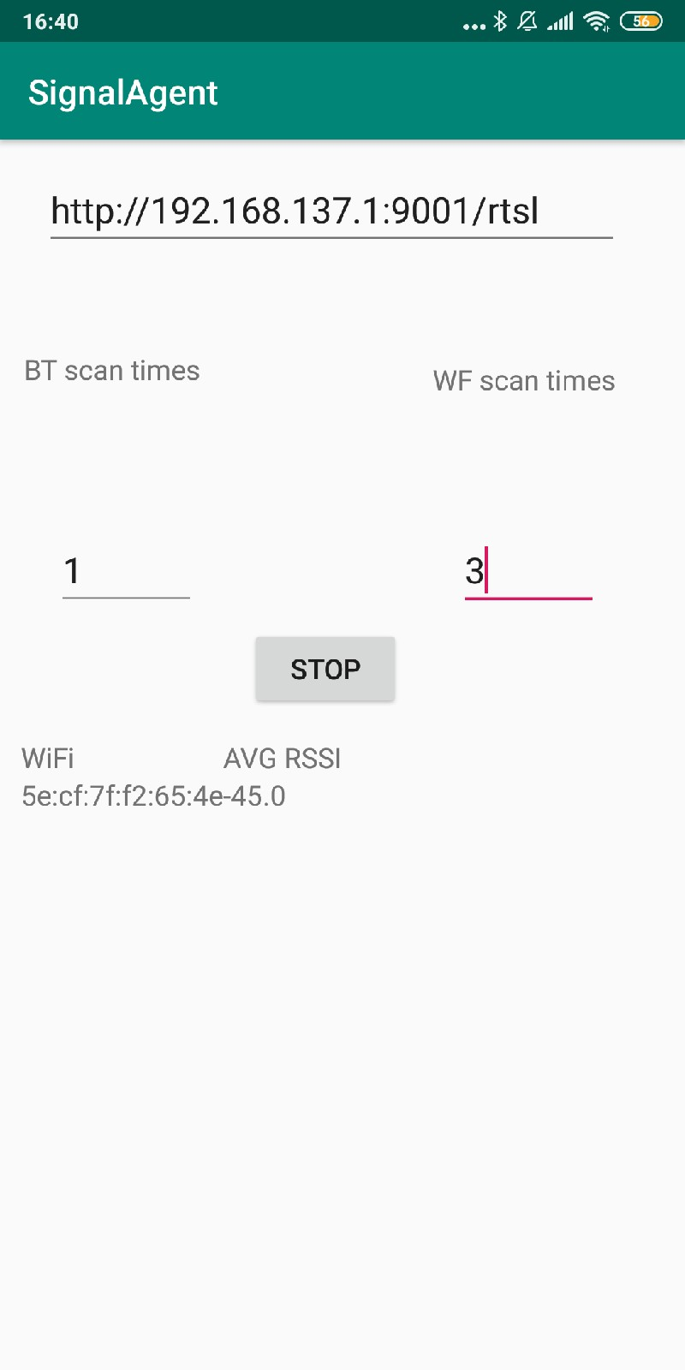
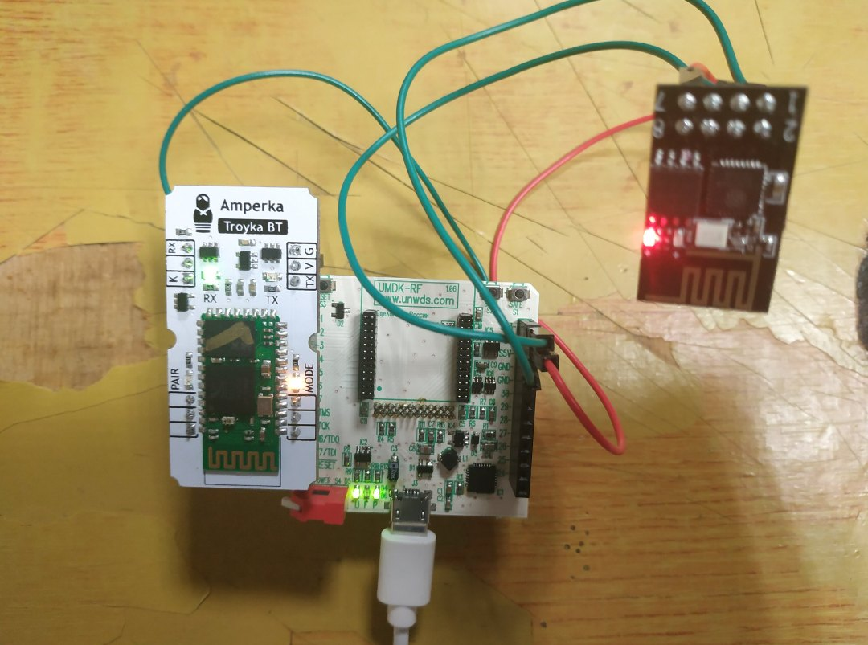
Реализация: Передатчик
Готовый WiFi/BT датчик

Slide 7
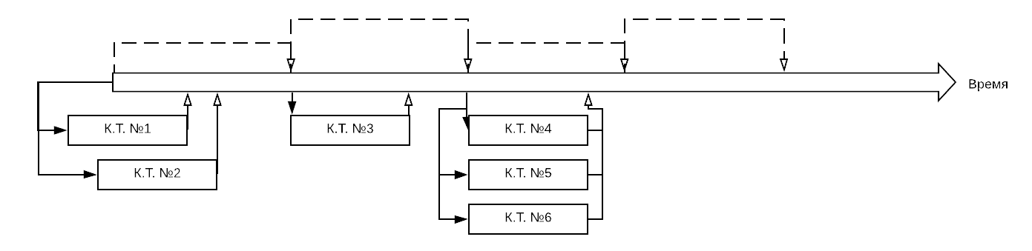
Реализация: Диспетчер
Схема работы диспетчера

Slide 8
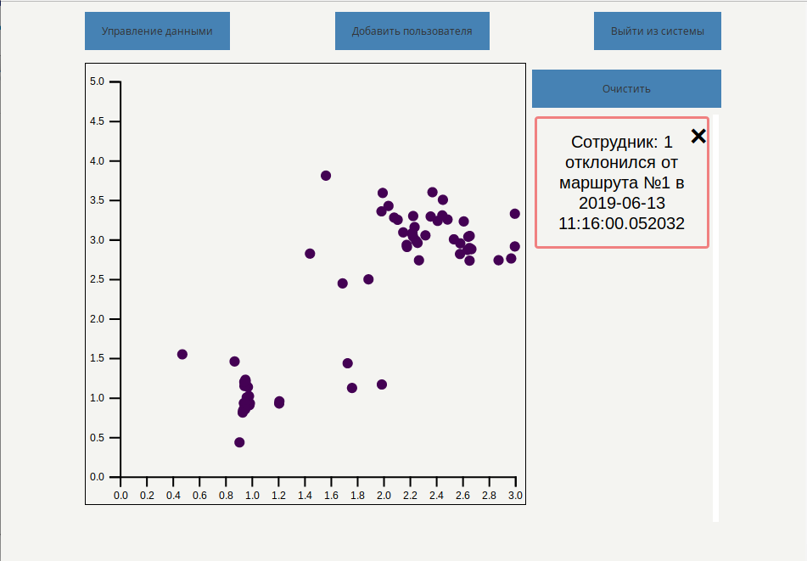
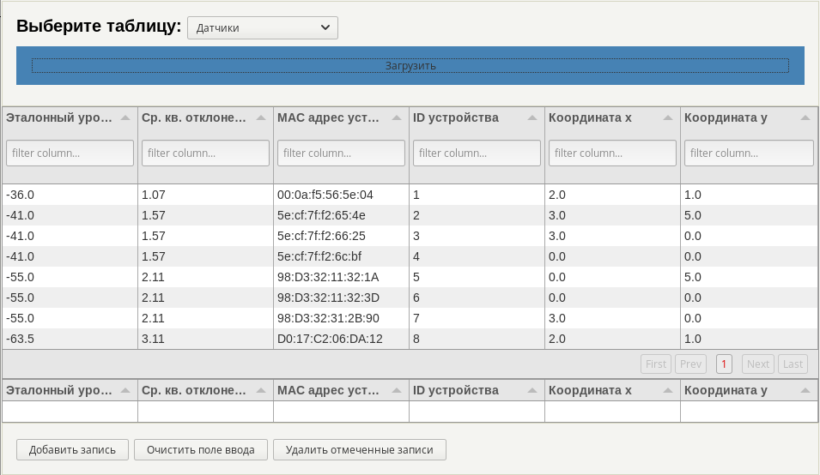
Реализация: Веб-интерфейс
Окно редактирования данных
Общий вид веб-интерфейса

Slide 9
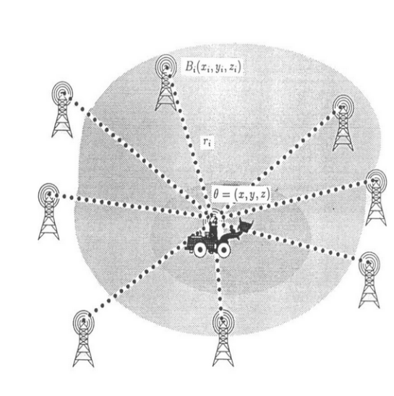
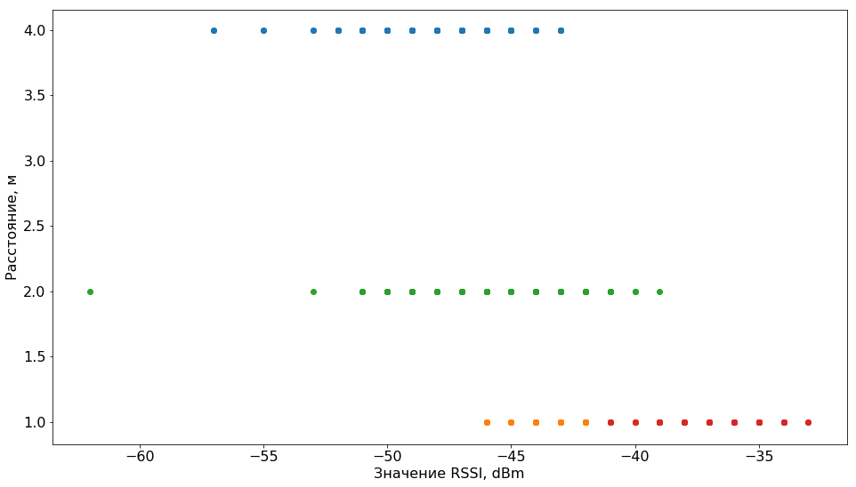
Локализация: Трилатерация
Задача трилатерации

Slide 10
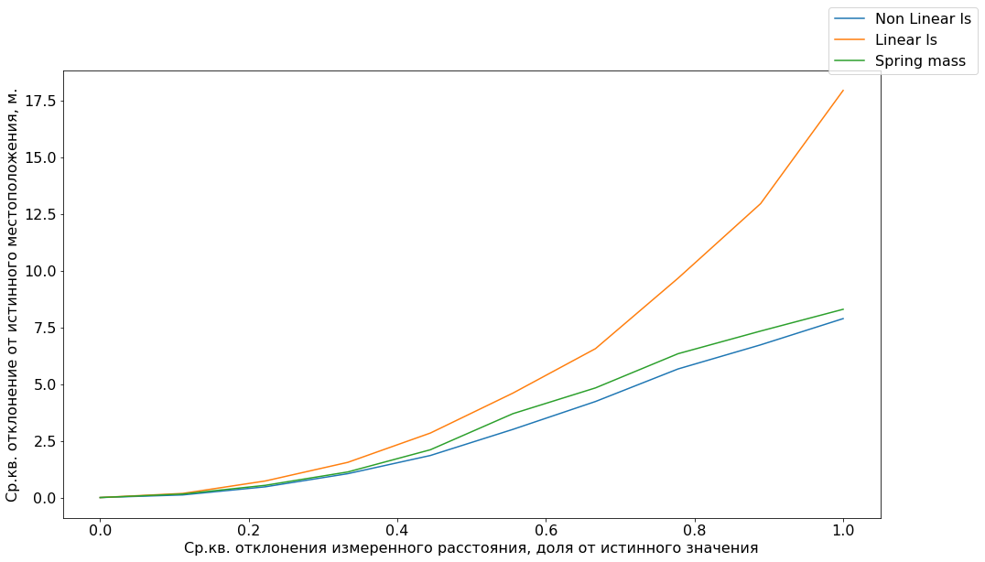
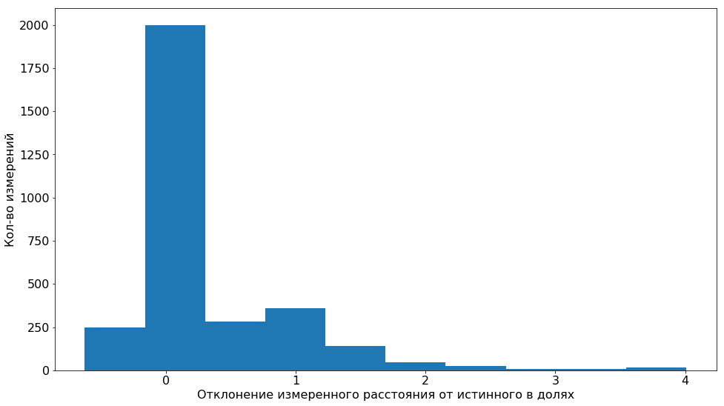
Локализация: Помехи в данных

Slide 11
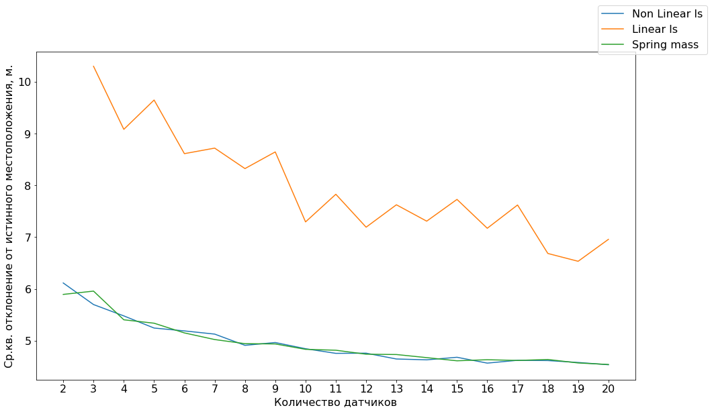
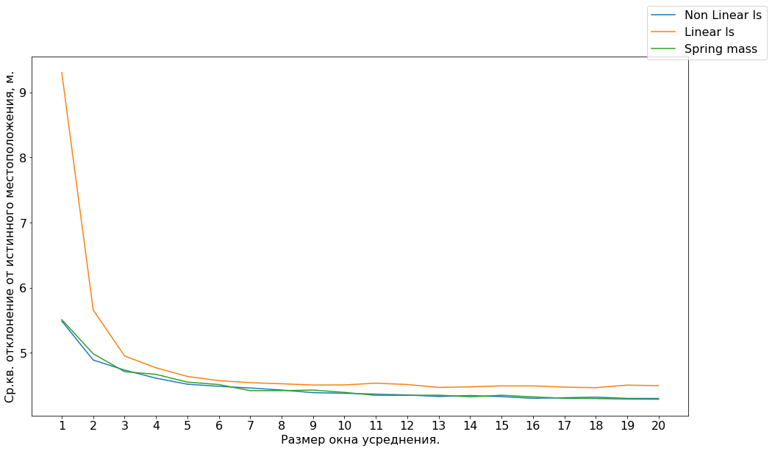
Локализация: Способы улучшения прогнозирования

Slide 12
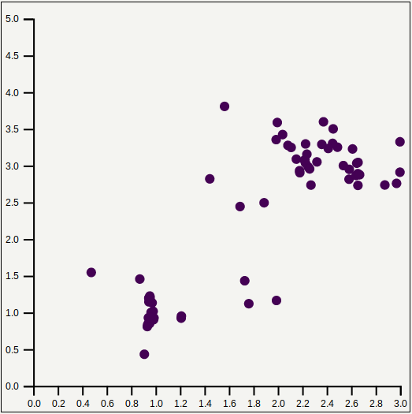
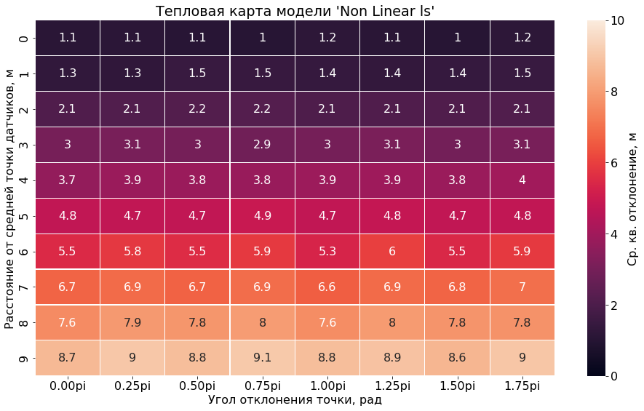
Локализация: Оценка моделей и тестирование
Параметры:
- Модель: Нелинейных наименьших квадратов;
- Окно усреднения: 5;
- Кол-во датчиков: 4;
Тестирование системы позиционирования в рамках одной комнаты

Slide 13
Цена и энергопотребление датчиков
hc-05 | 50 мА
esp8266 | 70 мА
Итого: | 120 мА
hc-05 | 200 руб.
esp8266 | 175 руб.
Итого: | 375 руб.
Расчетное энергопотребление датчика
Расчетная стоимость датчика

Slide 14
ИТОГОВЫЙ КОНКУРС ПРОЕКТОВ В РТУ МИРЭА - 2019
Система мониторинга перемещения охраны
Шанин Роман

